Slide 1

TIẾNG VIỆT 4
Tập 2
Tuần 26
Bài viết 3: Luyện tập
tả con vật (Viết bài văn)

Slide 2



Slide 3



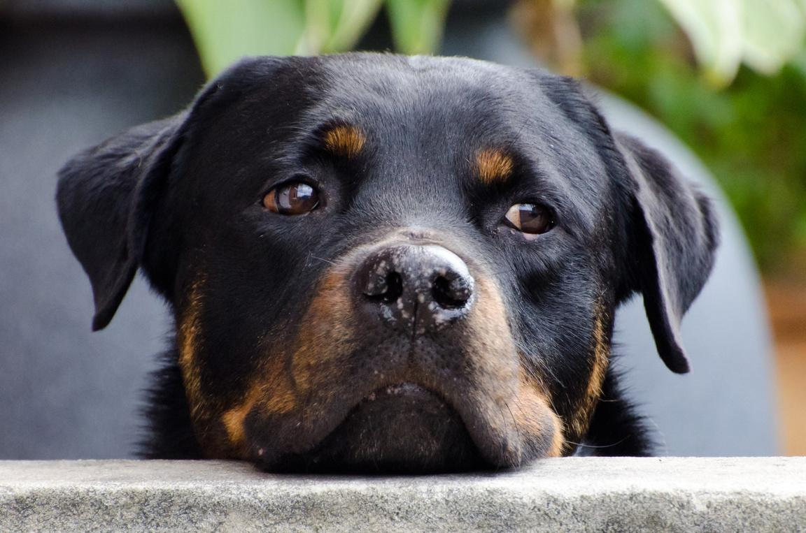

Em hãy nhắc lại dàn ý bài văn tả con vật.

Slide 4


Slide 5



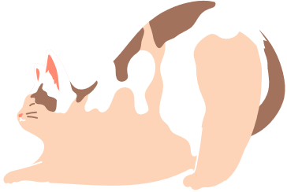

Chuẩn bị
viết bài văn
tả một con vật

Slide 6
Đọc gợi ý trong SGK tr.58 và chuẩn bị viết bài
Em viết theo dàn ý đã lập và các đoạn văn đã tập viết ở những tiết học trước nhưng có thể thay đổi, bổ sung một số ý nhỏ hoặc thay đổi cách sắp xếp chú ý cho phù hợp hơn.
Chú ý viết câu văn có hình ảnh. Tạo ra các hình ảnh so sánh, nhân hóa để con vật được miêu tả sinh động hơn.
Viết xong, đọc lại, sửa các lỗi về cấu tạo và nội dung bài văn, lỗi dùng từ, đặt câu, chính tả,...

Slide 7
Thực hiện các nhiệm vụ sau trước khi viết bài
Đọc thầm lại dàn ý đã lập, điều chỉnh dàn ý (nếu cần).
Dựa vào dàn ý để viết bài văn. Chú ý viết câu đúng cấu tạo ngữ pháp, lựa chọn từ ngữ phù hợp, giàu hình ảnh,...
Đọc lại bài viết: phát hiện và sửa lỗi (nếu có); sửa bài viết cho hay (thay thế từ ngữ, viết lại câu,...)

Slide 8
2. Viết bài văn
tả một con vật
mà em yêu thích

Slide 9



Dựa theo dàn ý đã lập ở các tiết học trước, em hãy viết bài văn tả một con vật mà em yêu thích.

Slide 10
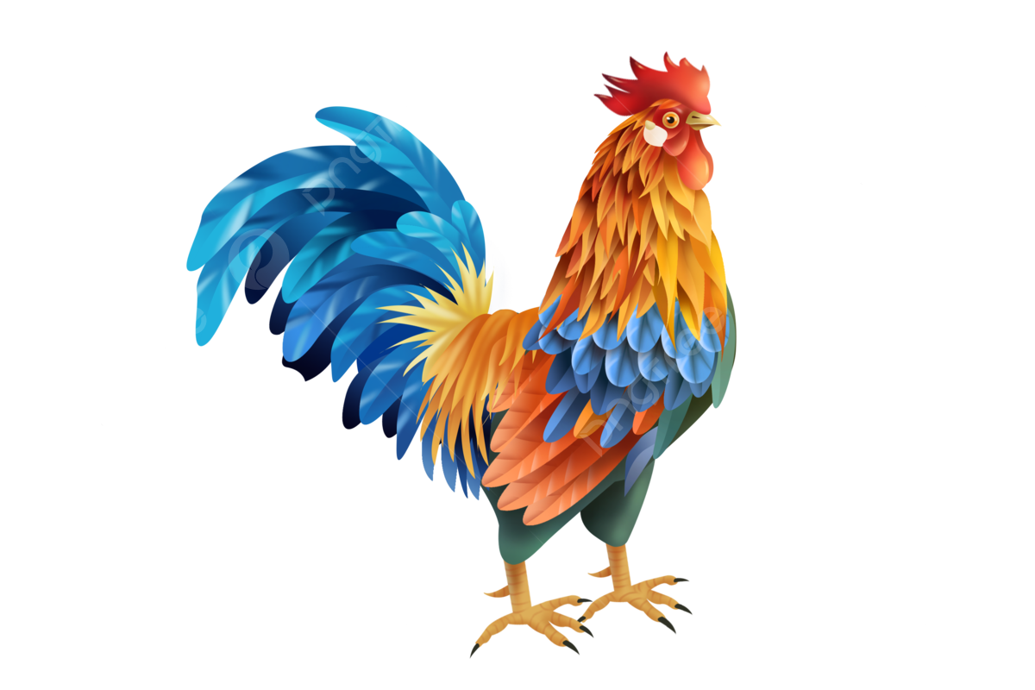
Bài văn tham khảo
Mở bài:
Khi rạng đông vừa hé mở, những đám mây xám chỉ mới tan đi, thì chú gà trống nhà em đã cất tiếng gáy vang “ò…ó…o…o…” báo hiệu cho một ngày mới bắt đầu. Như có phép lạ, cả xóm em đều bừng tỉnh sau một giấc ngủ dài.

Slide 11
Thân bài:
Em còn nhớ rất rõ, hồi mẹ mới mua về, chú mới buồn rầu làm sao! Con sâu bò qua không thèm nhặt, con châu chấu nhảy lại không thèm bắt. Nhưng thời gian dần dần qua đi, nỗi nhớ nhà ngày càng nhạt dần. Và bây giờ, chú đã là một chàng thanh niên tuấn tú, to khoẻ như một “lực sĩ trên võ đài” đẹp trai như “siêu người mẫu”. Cái mào đỏ chói, lộng lẫy, chói lọi như chiếc vương miện của một vị vua. Bộ lông đẹp tuyệt trần, xen kẽ nhiều màu sắc rực rỡ như chiếc áo của nàng vương phi thời xưa. Đôi chân khoẻ mạnh, chắc nịch, gần mấy ngón chân có một cái cựa chìa ra sắc nhọn, là vũ khí đáng sợ nhất khi chú chiến đấu với kẻ thù. Cái miệng nhọn hoắt, cứng cáp, để bổ vào đầu địch thủ của mình. Chùm lông đuôi cong cong như mái tóc “đuôi gà” của các cô gái. Trông chú lúc này mới lực lưỡng làm sao! Cũng chính nhờ sự lực lưỡng đó mà chú “chim gái” rất tài. Hễ cô gà mái nào được đi với chú là an toàn tuyệt đối. Vì vậy nên chàng ta có rất nhiều “tình địch”. Nhiều thì nhiều nhưng chẳng có tên nào dám đụng cu cậu cả. Cu cậu đã là anh hùng của cả cái xóm này.

Slide 12
Bài văn tham khảo
Kết bài:
Em quý cu cậu lắm! Không chỉ vì cái mã của cu cậu lại niềm kiêu hãnh của em đối với bạn bè. Mà nó còn rất có ích – tiếng gáy của nó luôn báo thức mọi người dậy đúng giờ để chuẩn bị cho một ngày lao động mới. Cậu ta là như thế đấy! Chăm chỉ, chững chạc và thật đáng khen.

Slide 13


Slide 14

Chuẩn bị
Trao đổi: Tình yêu
quê hương, đất nước
Hoàn thành
bài viết

Slide 15


Slide 16



Để kết nối cộng đồng giáo viên và nhận thêm nhiều tài liệu giảng dạy,
mời quý thầy cô tham gia Group Facebook
theo đường link:
Hoc10 – Đồng hành cùng giáo viên tiểu học
Hoặc truy cập qua QR code

